Slide 1
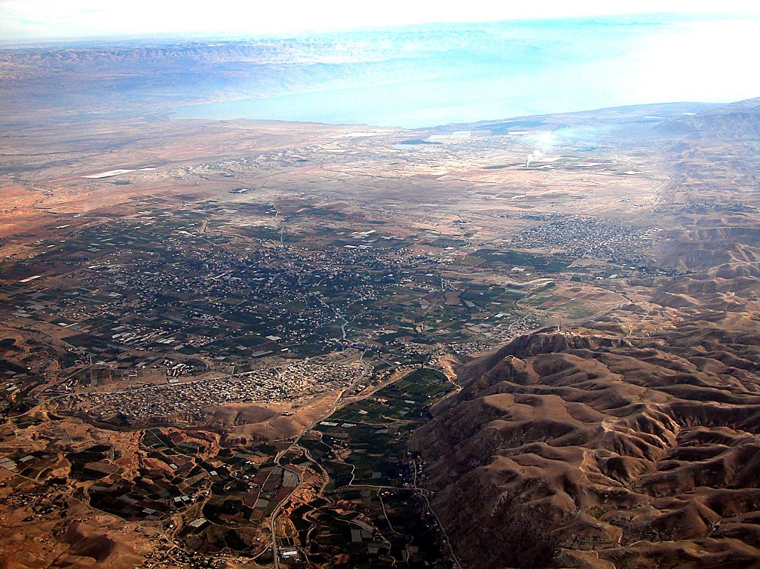
LAUT MATI
SUNGAI YORDAN
Musa-Yosua
YERIKHO PURBA
Presentasi dari Dr. John Fryman, Texas, USA • BibleBasically.org
Taught by Dr. Rick Griffith, Singapore Bible College
All files in many languages for free download at BibleStudyDownloads.org
Buku Panduan hal. 26-29
42
Notes:
Inilah Yerikho zaman sekarang. Anda dapat dengan mudah membayangkan pasukan Yosua melewati sungai yang lebar dengan ribuan demi ribuan pasukan bersenjata siap untuk tujuh tahun pertempuran ke depan.

Slide 2


Presentasi dari The Bible…Basically Ministries International Inc. Fort Worth, Texas
BibleBasically.org
©2006 TBBMI
9.65.01.
01

Slide 3
PERKIRAAN WAKTU:
ABRAHAM-YUSUF 2000 S.M.
MUSA-YOSUA 1500 S.M.
01
Notes:
Penanggalan Alkitab: perubahan…kira-kira sekarang tahun 1500 S.M. Kita telah bergerak kurang lebih 500 tahun mendekati waktu sejarah kita. Ingat: semua penanggalan dibulatkan!

Slide 4
7
Kel. 2:10
CIPTAAN
ABRAHAM
ABRAHAM
“Anugrah Yang
Menakjubkan Yah”
ABRAHAM
YUSUF
ABRAHAM
MUSA
YOSUA
ANARKI
KERAJAAN
PEMBUANGAN
SENYAP
YESUS
Buku Panduan hal. 26-29
02
Notes:
Alat Bantu Ingatan…Anugrah Yang Menakjubkan Yah…membawa kita kepada huruf M, yang merupakan singkatan untuk…MUSA. Dan di sini map MUSA dalam urutan Arsip Alkitab.

Slide 5

Kel. 7-8
7
LEPAS
KAN UMATKU!
MUSA
kira-kira 1500 B.C.
Orang KETIGA
dari
“4 TOKOH”
adalah:
AYMY
MUSA
40
Buku Panduan hal. 26-29
03
1
Notes:
Map Musa muncul…sebagai orang ketiga dari keempat tokoh…dengan penambahan sejumlah item dalam map Musa.
Setelah berabad-abad bangsa Israel dalam perbudakan, MUSA tampil ke depan. Musa mendatangi Firaun berulang-ulang untuk menyampaikan
//// “…LEPASKAN UMATKU.” Pesan dari Allah. Dan setelah MUSA mendatangkan sejumlah tulah ke Mesir akhirnya barulah Firaun membiarkan Israel pergi.

Slide 6
7
Kel. 12:31
MUSA
kira-kira 1500 B.C.
KELUARAN!
KELUARAN
Orang KETIGA
dari
“4 TOKOH”
adalah:
AYMY
MUSA
Keluaran
40
Buku Panduan hal. 26-29
04
Notes:
Di bawah petunjuk MUSA sejumlah besar umat Israel dan keluarga mereka diizinkan untuk meninggalkan Mesir…mungkin sebanyak dua juta orang menurut banyak ahli dan orang-orang terpelajar. Dan peristiwa itulah yang kita kenal dengan KELUARAN.

Slide 7
Kel. 12:31-18:27
MENATA
PANGGUNG
LMedit
N(A)
H
DG
K
SE
B
Y
GN
MUSA
LM
Keluaran
KELUARAN!
M
KB
U
40
GS
TP
LMe
Buku Panduan hal. 26-29
05
Notes:
Jadi garis pada peta Anda sekarang bergerak ke timur dan kemudian ke selatan menuju daerah Gunung Sinai… tepat di antara telinga kelinci yang besar pada peta buatan Anda.

Slide 8
Kel. 13:18
MENATA PANGGUNG
LMedit
N(A)
H
DG
K
SE
B
J
GN
MELINTASI TERUSAN SUEZ MASA KINI
MUSA
LM
Keluaran
E
LAUT TEBERAU
“YAM SUPH” (Bitter Lakes)
40
KB
U
GS
TP
LMe
Buku Panduan hal. 26-29
06
2
Notes:
Dipimpin oleh MUSA, bangsa Israel melewati laut, yang secara tradisi disebut Laut Merah.
/// Namun, para ahli menyebutnya – dan, kami percaya, itu yang lebih benar – Laut Teberau – atau Yam Suph
Itu adalah kumpulan air di perbatasan antara Mesir dan Jazirah Sinai, beberapa abad kemudian disebut Danau Pahit.
//// Dan itu pun mungkin saja sama dengan daerah Terusan Suez pada zaman sekarang, yang menghubungkan dunia perdagangan sampai ke setiap sudut di planet ini.
Allah mengizinkan MUSA memimpin bangsa itu berjalan dari tengah-tengah laut di tempat kering sementara pasukan Mesir Firaun mengejar mereka. Orang-orang Mesir tersebut tenggelam segera setelah air laut kembali mengalir normal setelah bangsa Israel menyeberanginya.

Slide 9
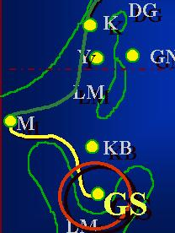
7
Kel. 19
MUSA
kira-kira 1500 S.M.
KELUARAN
SINAI
AYMY
MUSA
Keluaran
Sinai
40
Buku Panduan hal. 26-29
07
1
Notes:
Selamat di tepi seberang, MUSA berbalik ke arah SINAI…memimpin bangsa Israel menuju ke selatan.
//// Akhirnya mereka tiba di GUNUNG SINAI, bagian dalam dari Jazirah Sinai...di antara telinga kelinci.

Slide 10
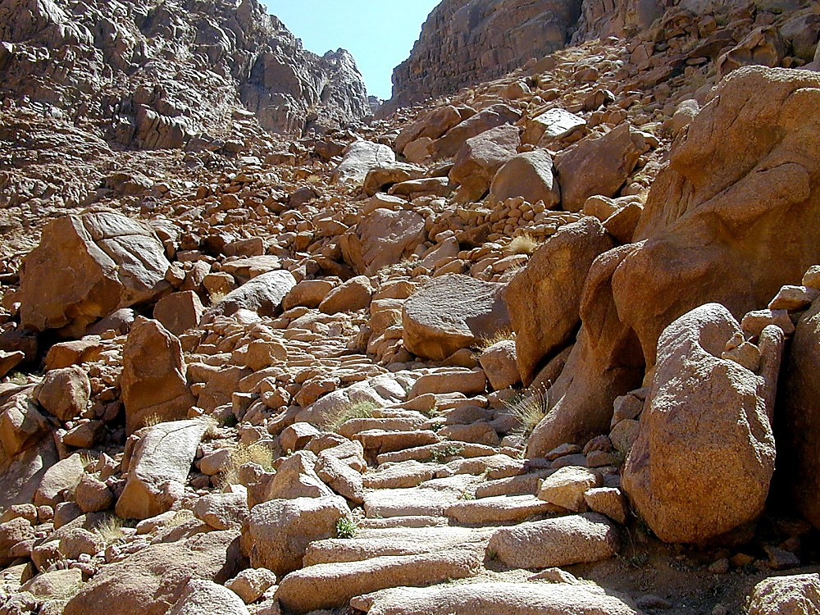
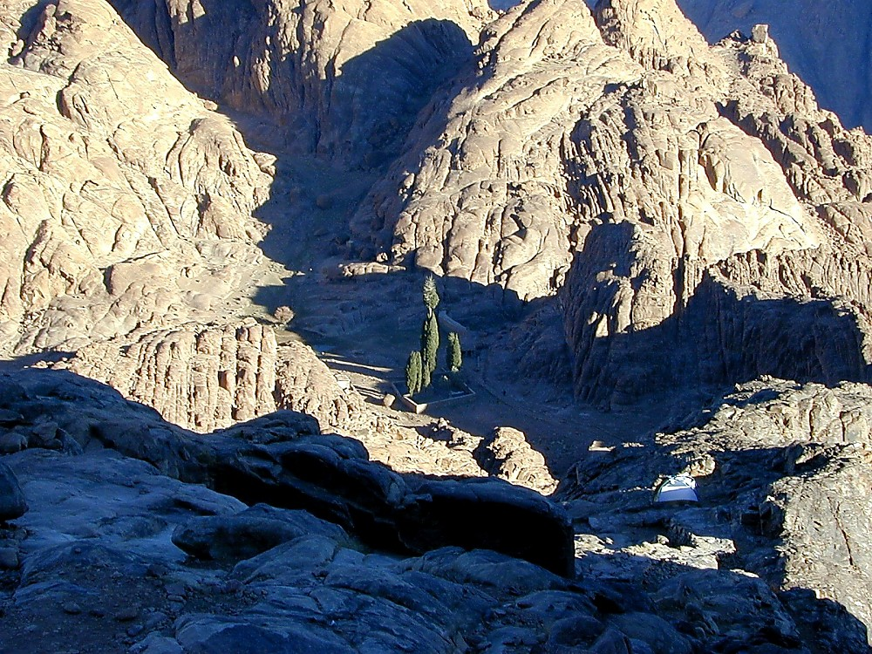
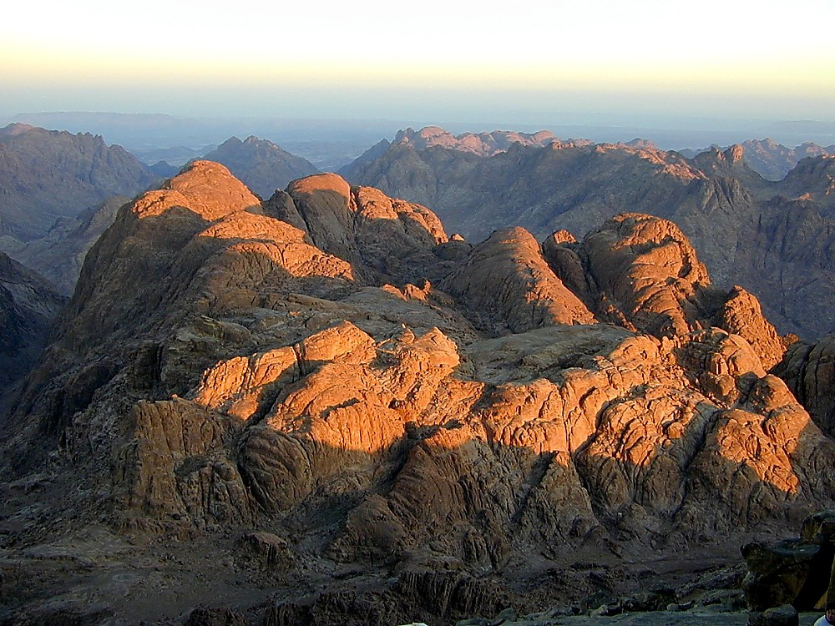
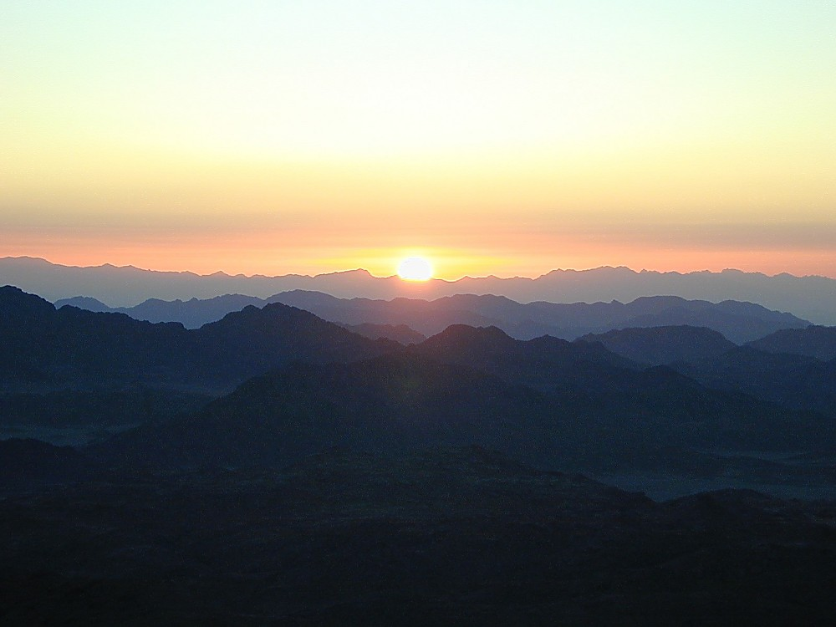
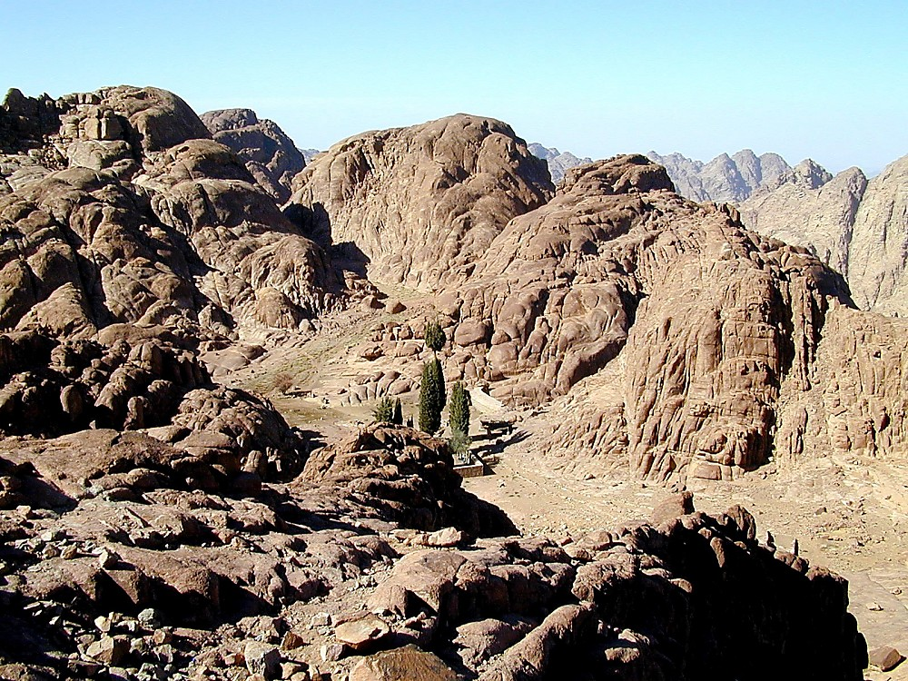
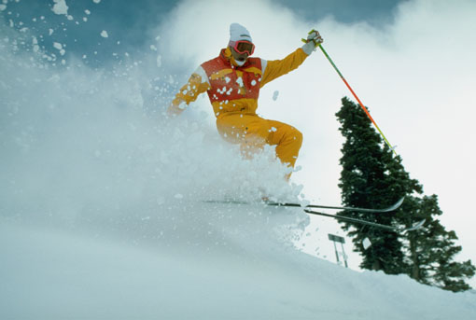
Kel. 19:2
MUSA
Keluaran
Sinai
40
Gunung Sinai:
Daerah pemberian Taurat pada zaman itu
Buku Panduan hal. 26-29
08
Notes:
Inilah daerah Gunung Sinai zaman itu, berdekatan dengan Biara Santa Catherine pada zaman sekarang. Peziarah masa kini masih tetap mendaki sampai puncak gunung untuk melihat terbitnya matahari Mesir. Tempat yang sangat terpencil, tapi penuh dengan keindahan gunung batu yang keras! Di sini Allah berfirman kepada umatNya melalui nabi pertamanya, MUSA. Allah memberikan mereka Hukum Taurat, Torah, dalam bahasa Ibrani.

Slide 11
7
Kel. 20-31
MUSA
kira-kira 1500 B.C.
KELUARAN
SINAI
AYMY
M - S - U
MUSA
Keluaran
Sinai
M - S - U
40
MORAL
SOSIAL
UPACARA
Buku Panduan hal. 26-29
09
3
Notes:
Di sini TUHAN…Yahweh…memberikan perintahNya kepada MUSA dalam tiga bagian: M…. S…. U
//// Moral,
//// Sosial,
//// dan Upacara….
… ketiga bagian dari Hukum Taurat yang ditulis langsung dari tangan Allah di atas Gunung Sinai dan diberikan kepada Musa …DUA KALI!
Ingat urutan dari huruf-huruf ini dalam map MUSA: M-S-U.

Slide 12
Kel. 20-31
7
HUKUM TAURAT (TORAH)
Pengetahuan Kesalehan Hidup dalam Tiga Bagian:
MUSA
Keluaran
Sinai
M - S - U
40
Buku Panduan hal. 26-29
10
Notes:
TORAH, dalam bahasa Ibrani merupakan pemberian TUHAN kepada bangsa Israel mengenai pengetahuan kesalehan hidup yang terbagi menjadi tiga bagian.

Slide 13
Kel. 20:1-17
7
HUKUM TAURAT (TORAH)
Pengetahuan Kesalehan Hidup dalam Tiga Bagian:
MORAL: Sepuluh Hukum Tuhan, dasar untuk hukum kita saat ini.
MUSA
Keluaran
Sinai
M - S - U
40
Buku Panduan hal. 26-29
11
Notes:
Bagian MORAL dari Hukum Taurat yang kita kenal dengan Sepuluh Perintah Tuhan atau Sepuluh Hukum. Hukum kita pada saat sekarang ini banyak berdasarkan pada hukum tersebut.

Slide 14
Kel. 21-24
7
HUKUM TAURAT (TORAH)
Pengetahuan Kesalehan Hidup dalam Tiga Bagian:
MORAL: Sepuluh Hukum Tuhan, dasar untuk hukum kita saat ini.
SOSIAL: Bagaimana bangsa itu harus hidup bersama di lingkungan yang baru.
MUSA
Keluaran
Sinai
M - S - U
40
Buku Panduan hal. 26-29
12
Notes:
Bagian SOSIAL dinyatakan dengan -- peraturan dari Allah – bagaimana bangsa itu harus hidup bersama saat pengembaraan mereka di padang gurun dan nanti saat mereka tiba di Tanah Perjanjian yang lebih membutuhkan kesepadanan dalam gaya hidup yang lebih rumit. Sampai dengan titik ini, bangsa Israel belum tahu mengenai 40 tahun pengembaraan di padang gurun yang menanti mereka di depan. Allah sedang mempersiapkan beberapa peraturan sosial yang akan memastikan kelangsungan hidup mereka untuk masa-masa sulit pada masa yang akan datang.

Slide 15
Kel. 25-31
7
HUKUM TAURAT (TORAH)
Pengetahuan Kesalehan Hidup dalam Tiga Bagian:
MORAL: Sepuluh Hukum Tuhan; dasar untuk hukum kita saat ini.
SOSIAL: Bagaimana bangsa itu harus hidup bersama di lingkungan hidup yang baru.
UPACARA: Bagaimana harus menyembah Allah di lingkungan hidup yang baru.
MUSA
Keluaran
Sinai
M - S - U
40
Buku Panduan hal. 26-29
13
Notes:
Dalam bagian Hukum UPACARA Allah memberi petunjuk kepada umatNya bagaimana menyembah Dia di Kemah Suci dan di Bait Allah nantinya, yang akan dibangun di Yerusalem. Diperlukan upacara agama yang cukup kompleks dalam suatu bentuk penyembahan baru untuk menggambarkan hubungan antara manusia dan Mesias yang akan datang. Kita akan mengetahui lebih lanjut mengenai Hukum Taurat seiring dengan berlangsungnya seminar ini.

Slide 16
Bil. 20:13; Ul. 1:19
MENATA PANGGUNG
LM
N(A)
H
DG
K
SE
B
J
GN
MUSA
LM
Oase di Kades Barnea
Keluaran
Sinai
E
M - S - U
KB
U
40
GS
TP
LMe
Buku Panduan hal. 26-29
14
2
Notes:
Setelah Allah memberikan Perintah Baru kepada mereka, MUSA mengatur suku-suku Israel,
//// memimpin mereka ke arah utara menuju tempat peristirahatan di KADES BARNEA,
//// oase yang menyenangkan – seperti yang terlihat di gurun pasir Mesir tidak jauh dari perbatasan dengan Israel. Di Kades Barnea, mereka berkemah, menunggu petunjuk dari Allah untuk perjalanan mereka menuju utara – kembali menuju tanah Abraham – melalui padang gurun Negeb dan padang gurun Sinai yang sangat keras.

Slide 17
7
Bil. 20:13; Ul. 1:19
MUSA
kira-kira 1500 B.C.
KELUARAN
SINAI
AYMY
M - S - U
KADES BARNEA
MUSA
Keluaran
Sinai
M - S - U
Kades Barnea
40
Buku Panduan hal. 26-29
15
Notes:
Jadi, KADES BARNEA tampak pada map MUSA. Akhirnya, bangsa itu dalam perjalanan mereka kembali ke Tanah Perjanjian bapa leluhur mereka, Tanah ABRAHAM, ISHAK dan YAKUB.

Slide 18
Bil. 13
7
MUSA MEMERLUKAN INFORMASI BARU!
MUSA memanggil perwakilan dari tiap suku.
MUSA
Keluaran
Sinai
M - S - U
Kades Barnea
40
Kemah Suci di padang gurun
Buku Panduan hal. 26-29
16
2
Notes:
Sementara di KADES BARNEA, seluruh suku Israel berkemah secara teratur disekitar kemah suci – pusat ibadah yang menakjubkan yang dibangun di gurun pasir…semua menurut petunjuk Allah yang sangat spesifik pada HUKUM RITUAL, yang merupakan bagian dari HUKUM TAURAT yang diberikan di Sinai.
//// Sekarang…Musa memerlukan informasi terkini! Pemimpin yang baik harus mempunyai kecerdasan atau informasi yang dapat diandalkan mengenai tugas-tugas di depan.
//// Allah memerintahkan MUSA….untuk menugaskan perwakilan dari keduabelas suku...untuk pergi dan mengamati tanah Kanaan.

Slide 19
Bil. 13
7
BEBERAPA PERTANYAAN DASAR…
Bagaimana keadaan “NEGERI” itu?
Bagaimana bangsa yang mendiaminya?
Bagaimana dengan sumber mata air?
Bukit atau hutan?
MUSA
Keluaran
Sinai
M - S - U
Kades Barnea
Tanah yang subur?
40
Makanan tersedia?
Buku Panduan hal. 26-29
17
6
Notes:
Inilah beberapa pertanyaan dasar yang Musa perlukan untuk mendapatkan jawaban yang dia butuhkan…
//// Bagaimana keadaan negeri itu?
//// Bagaimanakah bangsa yang mendiaminya ?
//// Bagaimana dengan sumber mata airnya?
//// Apakah berbukit-bukit? Hutan-hutan?
//// Bagaimana tanah itu, subur atau tandus?
//// Apakah tersedia makanan yang cukup?

Slide 20
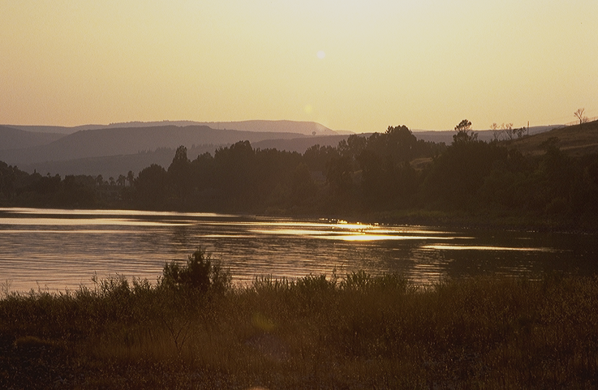
Bil. 13
MENATA PANGGUNG
LMedit
N(A)
MEREKA NAIK KE ARAH UTARA SAMPAI BAGIAN SELATAN LIBANON… MASA KINI
H
DG
RUTE PARA PENGINTAI
K
SE
B
J
GN
MUSA
LM
Keluaran
Sinai
E
M - S - U
Kades Barnea
KB
U
40
GS
TP
LMe
Buku Panduan hal. 26-29
18
Notes:
Musa mengutus para pengintai itu ke Kanaan untuk “mengintai tanah itu.” Mereka berjalan menuju utara sampai ke sebelah selatan Libanon pada zaman sekarang. Sepanjang perjalanan mereka, para pengintai mendapati tanah yang subur dan indah, dipenuhi dengan potensi yang sangat besar untuk membangun suatu bangsa.

Slide 21
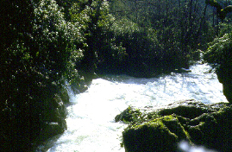
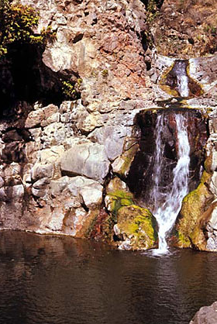
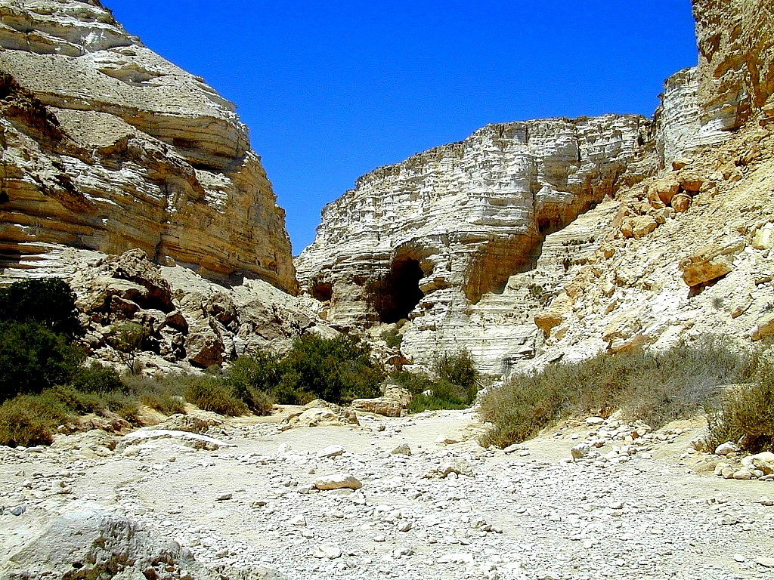
Bil. 13
MENATA PANGGUNG
LMedit
N(A)
H
…KEMUDIAN TURUN KE ARAH SELATAN SAMPAI KE KADES BARNEA.
DG
RUTE PARA PENGINTAI
C
SE
B
J
GN
MUSA
LM
Keluaran
Sinai
E
M - S - U
Kades Barnea
KB
U
40
GS
LMe
Buku Panduan hal. 26-29
19
Notes:
Saat mereka kembali menuju selatan – dalam perjalanan pulang – mereka melihat lebih banyak bukti akan besarnya tantangan yang terbentang di depan. Mengapa? Karena tanah tersebut ditinggali oleh sangat banyak suku-suku kecil dan kerajaan-kerajaan – bangsa Kanaan dan suku bangsa-suku bangsa lainnya. Bangsa Israel harus berurusan dengan mereka saat mereka bersiap untuk memasuki Tanah itu – dan menaklukkannya di bawah perintah langsung dari Allah.

Slide 22
Bil. 13:26-14:9
MENATA PANGGUNG
Inilah situasinya:
LM
DUA BELAS PENGINTAI: DUA LAPORAN
10 PENGINTAI: PENDAPAT MAYORITAS
NEGERI SUSU DAN MADU!
DIDIAMI ORANG-ORANG RAKSASA!
KEMBALI KE MESIR!
2 PENGINTAI: PENDAPAT MINORITAS
NEGERI SUSU DAN MADU!
DIDIAMI ORANG-ORANG RAKSASA!
TUHAN BERSERTA KITA!
N(A)
H
DG
K
SE
B
Y
GN
MUSA
LM
Keluaran
Sinai
M
M - S - U
Kades Barnea
KB
U
40
GS
TP
JADI…AYO MAJU!!!!!
LM
Buku Panduan hal. 26-29
20
12
Notes:
Inilah situasinya…
//// Kedua belas pengintai kembali untuk melaporkan apa yang mereka lihat kepada MUSA di KADES BARNEA. Mereka dengan menyolok menyatakan perbedaan pendapat mereka mengenai tugas mereka.
//// Pendapat mayoritas: sepuluh pengintai melaporkan
//// bahwa mereka mendapati Negeri itu berlimpah “susu dan madu.”
//// Tetapi negeri itu juga didiami oleh orang-orang yang luar biasa kuatnya...orang-orang raksasa...demikian kata mereka, di mata mereka, bangsa Israel seperti belalang. Kesepuluh pengintai ini tidak percaya kalau mereka dapat menaklukan Negeri yang telah Allah berikan— dan hidup untuk menyatakan hal tersebut.
//// Saran mereka: kembali ke Mesir dan melupakan semua rencana penyerbuan untuk penaklukkan.
//// Namun, dua pengitai -- YOSUA dan KALEB – memberikan pendapat minoritas: semua kenyataan itu adalah benar.
//// Negeri yang berlimpah-limpah susu dan madu!
//// Didiami oleh orang-orang raksasa yang sangat kuat...semua benar.
//// Tetapi, mereka berkata, jika TUHAN berkenan kepada kita, maka Ia akan memberikannya kepada kita!
//// JADI JANGAN TAKUT KEPADA MEREKA, AYO MAJU!
//// Sekarang kita mempunyai…dua laporan…dua opini…Tetapi apakah bangsa itu percaya akan perlindungan dan pemeliharaan TUHAN?
Tidak.
//// Bangsa itu percaya kepada para pengintai dengan LAPORAN MAYORITAS! Mereka terlalu takut, dan oleh karena itu, mereka tidak taat pada rencana dan janji Allah.

Slide 23
Bil. 13:26-14:9
MENATA PANGGUNG
Inilah situasinya:
LM
DUA BELAS PENGINTAI: DUA LAPORAN
10 PENGINTAI: PENDAPAT MAYORITAS
NEGERI SUSU DAN MADU!
DIDIAMI ORANG-ORANG RAKSASA!
KEMBALI KE MESIR!
2 PENGINTAI: PENDAPAT MINORITAS
NEGERI SUSU DAN MADU!
DIDIAMI ORANG-ORANG RAKSASA!
TUHAN BESERTA KITA
N(A)
PERJALANAN BATAL!
H
DG
K
SE
B
Y
GN
MUSA
LM
Keluaran
Sinai
M
M - S - U
Kades Barnea
KB
U
40
GS
TP
JADI…AYO MAJU!!!!!
LM
Buku Panduan hal. 26-29
21
Notes:
Sebagai balasannya, MUSA tidak memberikan perintah untuk memasuki Kanaan dan menduduki negeri itu. PERJALANAN KE NEGERI ITU DIBATALKAN! UNTUK SEMENTARA WAKTU!

Slide 24
7
Bil. 32:13
MUSA
kira-kira 1500 B.C.
KELUARAN
SINAI
AYMY
M - S - R
KADES BARNEA
40
MUSA
Keluaran
Sinai
M - S - U
Kades Barnea
40
40
Buku Panduan hal. 26-29
22
Notes:
Di sini kita tambahkan angka 40 kepada arsip Musa. Sebagai akibat dari ketidaktaatan dan ketidakpercayaan mereka, Allah memerintahkan bangsa Israel ke padang gurun untuk mengembara selama 40 tahun—

Slide 25
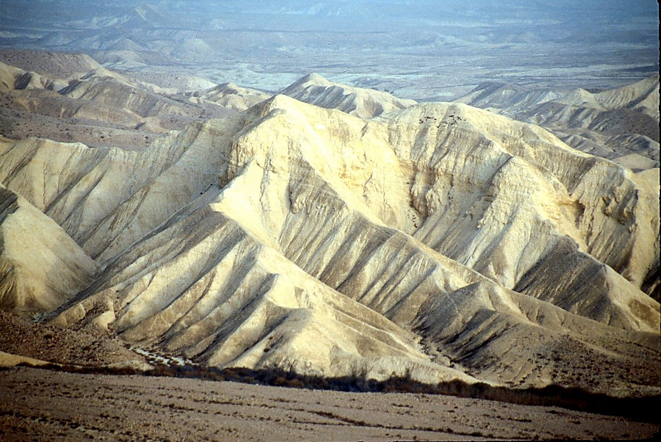
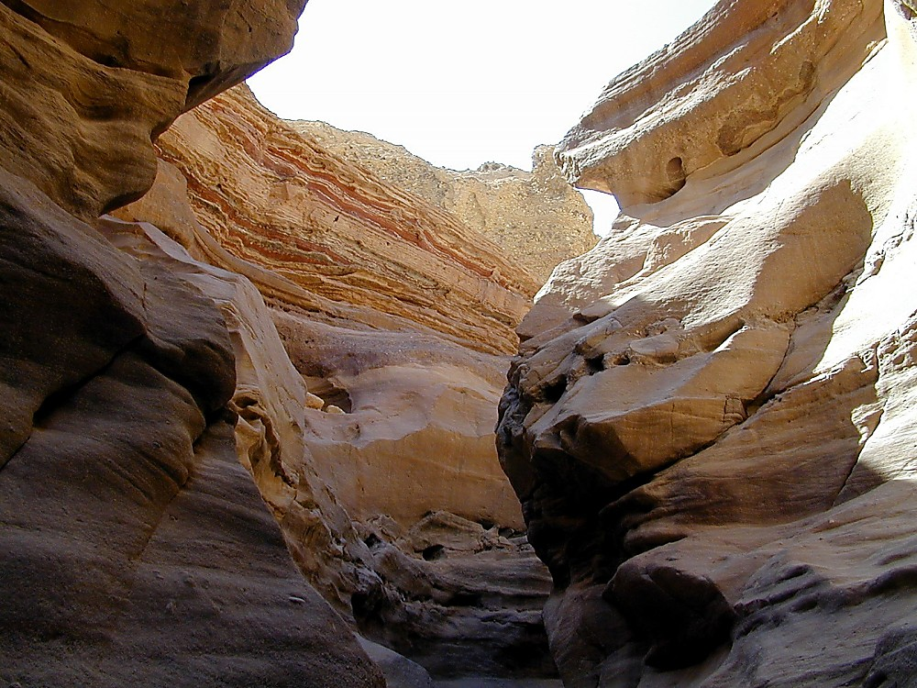
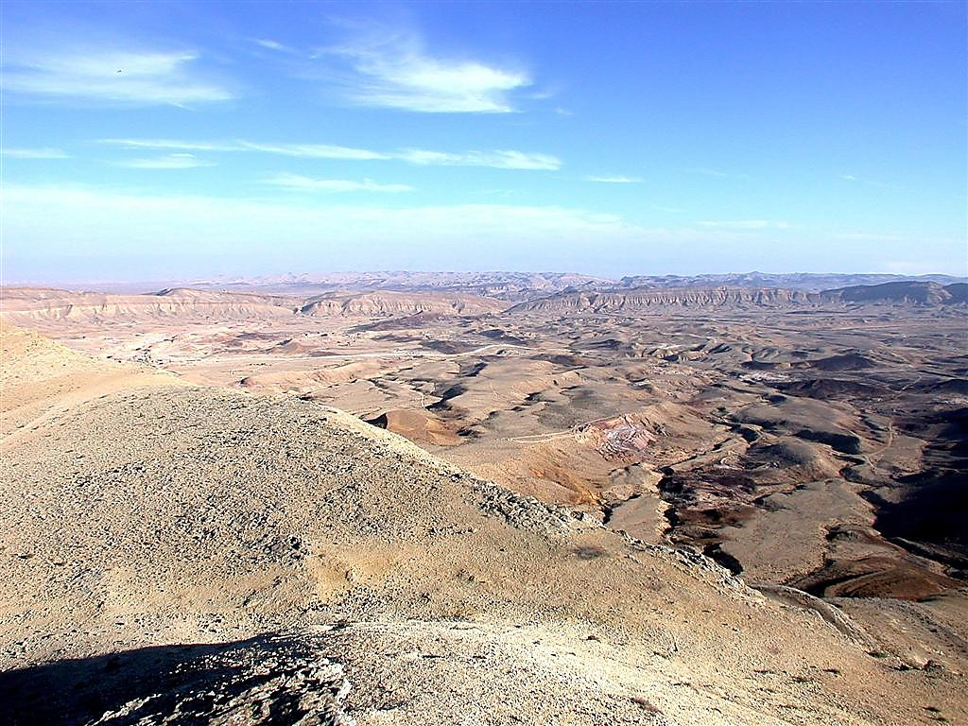
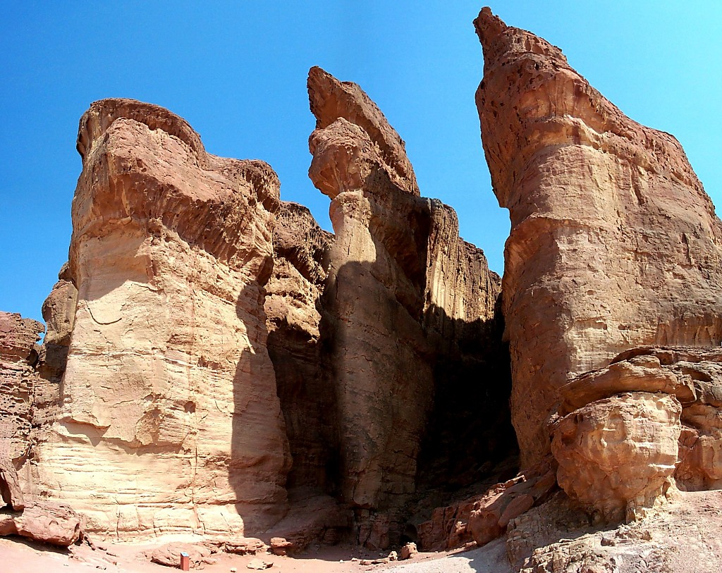
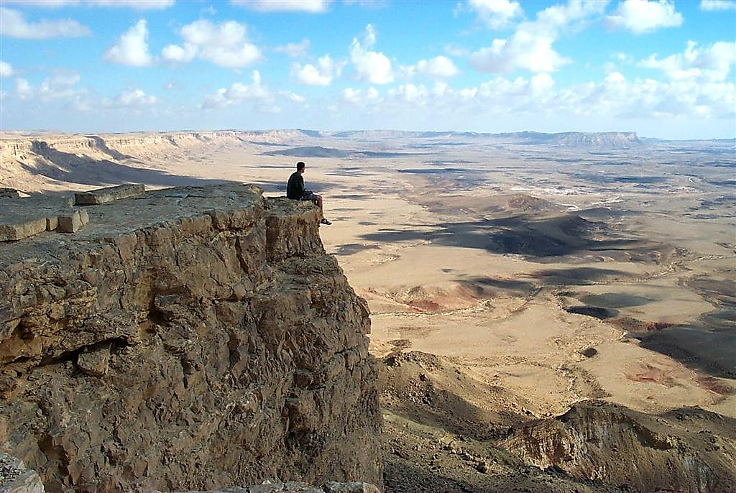
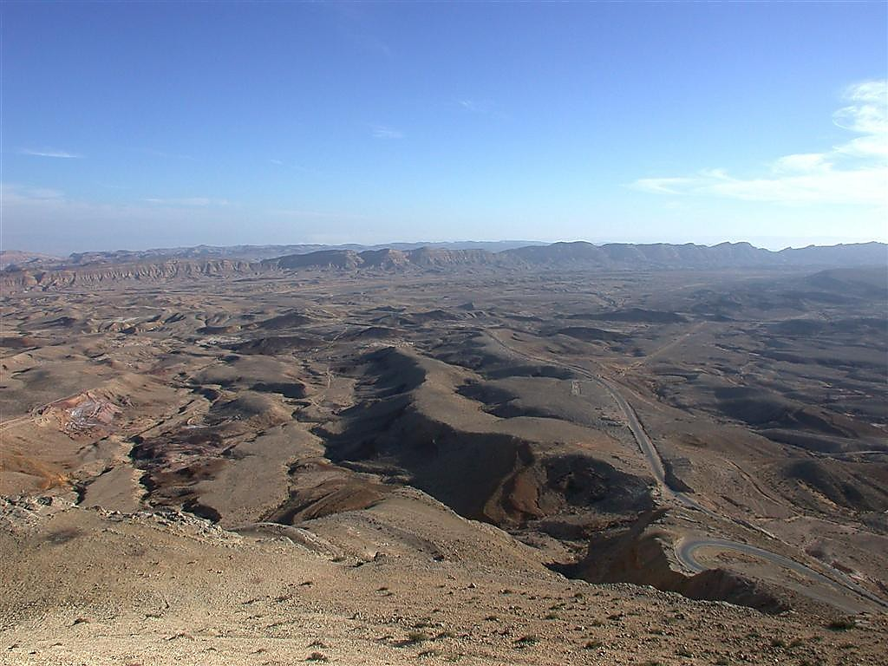
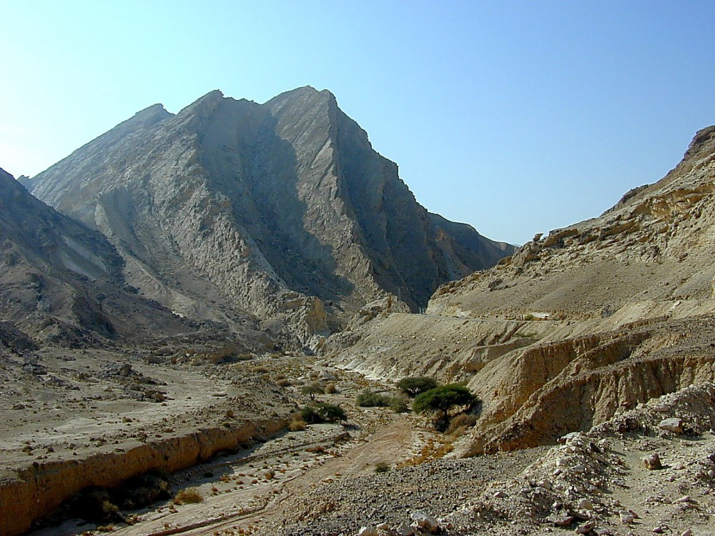
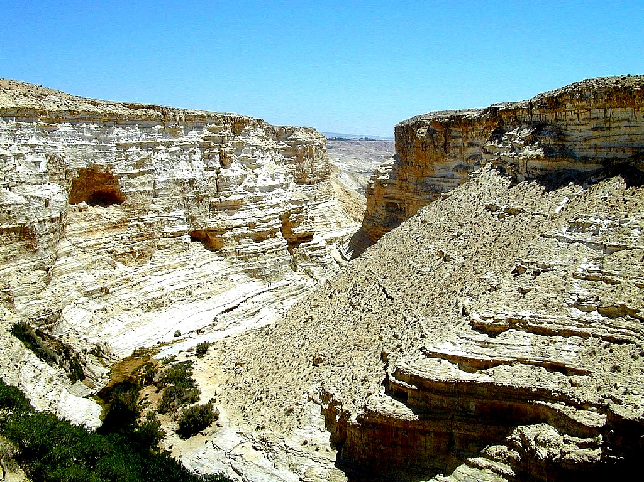
Bil. 32:49; 34:1
MENATA PANGGUNG
MAKSUDMU... 40 TAHUN? DI SINI?
MAKSUDMU... 40 TAHUN? DISINI?
MAKSUDMU... 40 TAHUN? DISINI?
MUSA
Keluaran
Sinai
M - S - U
Kades Barnea
40
40
Buku Panduan hal. 26-29
23
1
Notes:
…sampai semua bangsa Israel yang menggerutu dan semua yang tidak taat, yang berusia di atas 20 tahun meninggal. Semua yang ada di dalam “generasi yang tidak percaya” – semua, kecuali Yosua dan Kaleb – dua pengintai dengan “laporan minoritas” – MUSA dan keluarga mereka.
//// Bangsa itu berkata…MAKSUDMU…40 TAHUN DI SINI? Ya benar…40 tahun! Dan semua karena mereka kurang percaya akan pemeliharaan TUHAN dan rencana jangka panjangNya. Dan jangan lupa selama 40 tahun itu, generasi BARU bangsa Israel akan dilahirkan selama perjalanan yang lama di gurun.

Slide 26
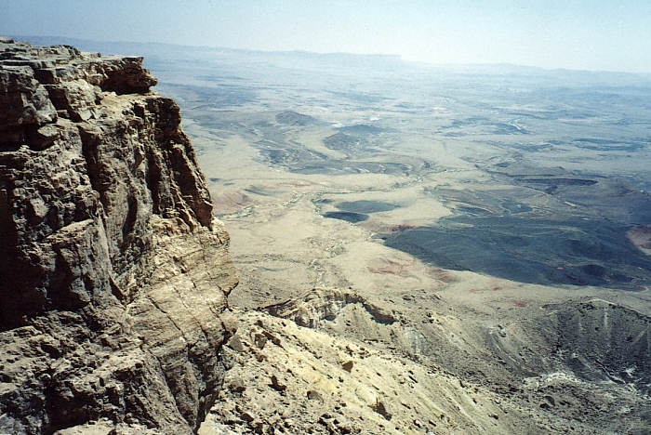
Bil. 32:49; 34:1
MENATA PANGGUNG
MENGAPA?
KETIDAKTAATAN!
KETIDAKPERCAYAAN!
MUSA
Keluaran
Sinai
M - S - U
Kades Barnea
40
40
PENGEMBARAAN DI GURUN
Buku Panduan hal. 26-29
24
3
Notes:
Dan ini adalah titik penting untuk diingat:
//// MENGAPA bangsa Israel menghabiskan 40 tahun mengembara di padang belantara?
//// Ketidaktaatan dan ketidakpercayaan! Ketidaktaatan kepada pimpinan Allah dan ketidakpercayaan akan kemampuanNya melindungi dan dengan selamat mengantarkan mereka ke tanah yang telah dijanjikan kepada Abraham.
//// Setelah 40 tahun pengembaraan di gurun dekat Laut Mati, MUSA, nabi dan pembebas bangsa Israel, mendekati ajalnya.

Slide 27
Bil. 32:49; 34:1
MENATA PANGGUNG
LM
N(A)
H
DG
K
SE
GN
B
J
GN
MUSA
LM
Keluaran
Sinai
E
M - S - U
KB
Kades Barnea
40
U
40
GS
TP
LM
Buku Panduan hal. 26-29
25
Notes:
Akhirnya mereka menghabiskan 40 tahun mengembara di sekitar KADES BARNEA dan, akhirnya, GUNUNG NEBO. Tetapi dikarenakan ketidaktaatan Musa sebelumnya, bahkan dia sendiri tidak diizinkan untuk memasuki Tanah Perjanjian.

Slide 28
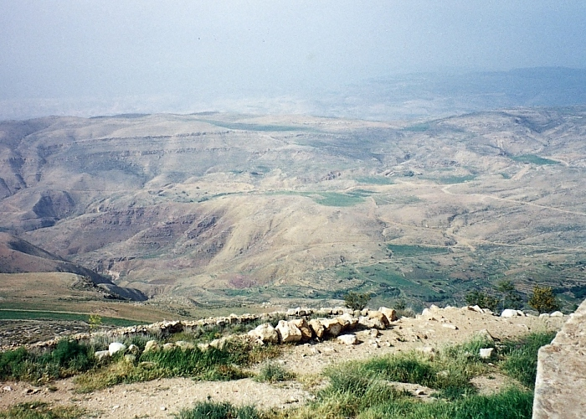
MUSA
Keluaran
Sinai
M - S - U
Kades Barnea
40
40
Memandang “Tanah Perjanjian” Dari Puncak Gunung Nebo
Buku Panduan hal. 26-29
26
1
Notes:
Menjelang 40 tahun pengembaraan di padang gurun, Musa membawa bangsa itu ke daerah Gunung Nebo. Musa dapat melihat Tanah Perjanjian dari puncak gunung. Jika kita berdiri seperti Musa pada puncak Gunung Nebo, inilah yang akan kita lihat…tapi tidak akan pernah memasukinya.
//// Allah memerintahkan MUSA bahwa waktunya telah tiba untuk bangsa Israel masuk ke tanah Kanaan, untuk menaklukkan dan menyatakannya sebagai tanah perjanjian mereka.

Slide 29
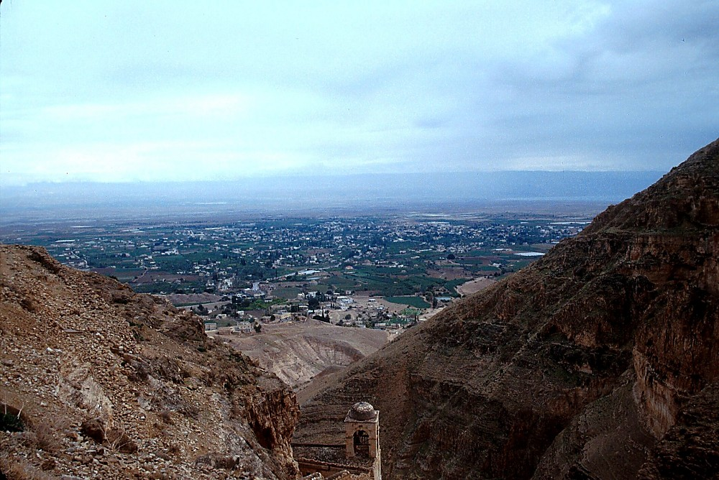
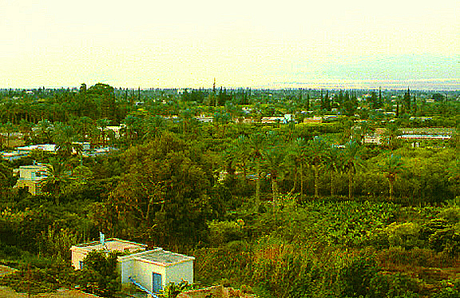
Gunung Nebo Diseberang Sungai Yordan
MUSA
Keluaran
Sinai
M - S - U
Kades Barnea
40
40
From Yerikho...
Looking Across the Jordan River Toward Mt. Nebo
Buku Panduan hal. 26-29
27
1
Notes:
Sementara di seberang Yerikho, bagian barat Gunung Nebo, sebuah oase besar akan terlihat seperti saat sekarang ini…kecuali dari bangunan modern…tanah yang kaya akan air…
////…pohon palem dan tanah yang subur. Dari sini kita dapat mengira-ngira lokasi Gunung Nebo ke arah timur melewati Sungai Yordan.

Slide 30
7
MUSA
kira-kira 1500 B.C.
KELUARAN
SINAI
AYMY
M - S - U
KADES BARNEA
40
MUSA
PT
Keluaran
5 KOTBAH
Sinai
M - S - U
Kades Barnea
40
40
5 Kotbah
Ul. 30: 1-10
UNTUK GENERASI BARU
WARISAN BANGSA MEREKA YANG UNIK!
SIAPA MEREKA!
PERJANJIAN TANAH
SIAPA ALLAH MEREKA?
BAGAIMANA MEREKA HARUS HIDUP!
ULANGAN: HUKUM TAURAT KEDUA!
Buku Panduan hal. 26-29
28
8
Notes:
Dan kemudian…sesaat sebelum Musa meninggal, dia menyampaikan 5 KHOTBAH berseri dekat Gunung Nebo. Musa mengingatkan bangsa Israel akan Hukum mereka dan kekayaan yang tidak lazim dari bangsa mereka. Musa berbicara kepada
//// generasi baru,
//// memerintahkan mereka mengenal Allah mereka,
//// mengenai siapa mereka,
//// warisan bangsa mereka yang unik,
//// dan bagaimana mereka harus hidup di Tanah Perjanjian mereka. //// Kelima KHOTBAH ini dituliskan dalam kitab Ulangan – yang berarti “Hukum Taurat Kedua.” Pada akhir pengajarannya…
//// MUSA menutup dengan menulis PERJANJIAN TANAH …janji kepada keturunan Abraham untuk selamanya. Warisan tanah tersebut membuat permasalahan utama dari konflik dunia sampai saat ini!
//// Catat bahwa huruf “PT” pada gulungan pada akhir map MUSA – adalah singkatan untuk PERJANJIAN TANAH. Dalam Ulangan 30:1-10, Alkitab melukiskan perjanjian Allah yang tidak bersyarat kepada Israel: tanah itu akan menjadi warisan milik mereka untuk selama-lamanya. Lebih lanjut janji ini memperkuat atau menerangkan lebih lanjut mengenai “Tanah” bagian dari PERJANJIAN ABRAHAM antara Allah dan Abraham.

Slide 31
7
Ulangan 30
PERJANJIAN (PALESTINIAN) TANAH
⁵ TUHAN, Allahmu akan membawa engkau masuk ke negeri yang sudah dimiliki nenek moyangmu, dan engkau akan memilikinya pula. Ia akan berbuat baik kepadamu dan membuat engkau banyak melebihi nenek moyangmu.
⁶ TUHAN, Allahmu, akan menyunat hatimu dan hati keturunanmu, sehingga engkau mengasihi TUHAN, Allahmu dengan segenap jiwamu dan dengan segenap jiwamu, supaya engkau hidup. (LAI)
MUSA
Keluaran
Sinai
M - S - U
Kades Barnea
40
40
5 Sermons
Buku Panduan hal. 26-29
29
1
Notes:
Inilah inti dari Perjanjian Tanah dari Ulangan 30, ayat 5 dan 6…
5 "TUHAN, Allahmu, akan membawa engkau masuk ke
//// negeri yang sudah dimiliki nenek moyangmu, dan engkau pun akan memilikinya pula. Ia akan berbuat baik kepadamu dan membuat engkau banyak melebihi nenek moyangmu.
6 TUHAN, Allahmu, akan menyunat hatimu dan hati keturunanmu, sehingga engkau mengasihi TUHAN, Allahmu, dengan segenap hatimu dan dengan segenap jiwamu, supaya engkau hidup.”

Slide 32

Perjanjian Abraham
(“Panggilan”)
Kejadian 12: 1-3
MUSA
TANAH
BENIH
BERKAT
Keluaran
Sinai
M - S - U
Kades Barnea
Tanah
40
40
5 Kotbah
Ulangan
30: 1-10
30
Notes:
Dan melalui janji ini– janji dari Allah – kita dapat melihat penjelasan lebih lanjut dari bagian pertama Perjanjian Abraham—Tanah yang dijanjikan. Seiring dengan masa depan bangsa Israel dinyatakan, BENIH dan BERKAT bagian lain dari Perjanjian Abraham juga akan dinyatakan dalam lebih banyak janji Allah kepada orang-orang pilihan Allah di Perjanjian Lama…tetapi berhubungan dengan Perjanjian asli Abraham.
Segera setelah Musa menyampaikan kelima khotbahnya atau tulisannya…Musa meninggal dan Allah menguburkannya di suatu tempat yang tidak diketahui seorang pun sampai saat ini.

Slide 33
7
Kej. 1- Ul. 34
CIPTAAN
ANARKI
Pria & Wanita Pertama
Dosa Pertama
C
Injil Pertama
Keluarga Pertama
KERAJAAN
(1000 S.M.)
Pembunuhan Pertama
Banjir Besar/Pelangi
Menara Babel
ABRAHAM
C 7 S Y
Panggilan
PA
T - B - B
3 KOMUNITAS
I - I
Y - E
12
PEMBUANGAN
7 = 4 + 3
YUSUF
MUSA
Perbudakan
Keluaran
430
Sinai
4 TOKOH
M - S - U
MUSA
(500 B.C.)
Kades Barnea
40
Keluaran
S
S
SENYAP
40
Sinai
5 Kotbah
M - S - U
Kades Barnea
YESUS
40
40
PT
5 Kotbah
Y
YOSUA
31
Notes:
Jadi sekarang…kita telah menyelesaikan PENCIPTAAN and bergerak kepada tiga tokoh: ABRAHAM – dengan Perjanjian Abraham mula-mula – kemudian YUSUF dan MUSA, memperkuat Perjanjian Tanah.
Ingat bahwa kita tidak terlalu memperhatikan hal-hal detil…hanya kerangka dari keseluruhan Alkitab berdasarkan pada kronologi jalan cerita. Map arsip dan bagian-bagian tersendiri itu membentuk kerangka mental yang menyatakan bahwa bagian-bagian kecil alkitabiah YANG LAIN mempunyai lokasi yang pasti…tempat…peta mental…yang menyatukan pemikiran alkitabiah Anda!

Slide 34
7
AYMY
Orang KEEMPAT
dari
4 TOKOH
adalah:
?
32
Notes:
Sekarang kita sampai pada Arsip Map terakhir dari Keempat Tokoh… yang terakhir dari seri AYMY. Dapatkah Anda mengingat dan menyebutkan nama ini?

Slide 35
7
AYMY
Orang KEEMPAT
dari
4 TOKOH
adalah:
“YOSUA”
33
Notes:
Namanya adalah... “YOSUA”

Slide 36
PERKIRAAN WAKTU:
ABRAHAM-YUSUF 2000 S.M.
MUSA-YOSUA 1500 S.M.
34
Notes:
Mari tetap berada di tahun 1500 S.M. Sekali lagi, penanggalan ini cukup mendekati untuk tujuan kita dalam pelajaran ini.

Slide 37
Yos. 1:1
CIPTAAN
ABRAHAM
ABRAHAM
ABRAHAM
YUSUF
“Anugrah Yang
Menakjubkan Yah”
ABRAHAM
MUSA
YOSUA
ANARKI
KERAJAAN
PEMBUANGAN
SENYAP
YESUS
Buku Panduan hal. 29-31
35
Notes:
ANUGRAH YANG MENAKJUBKAN YAH…huruf “Y” terakhir…di sini map Yosua nampak dalam urutan Arsip Alkitab.

Slide 38
7
Yos. 1:1
YOSUA
AYMY
YOSUA
Buku Panduan hal. 29-31
36
Notes:
Jadi…Jenderal YOSUA menggantikan kepemimpinan MUSA. Ingat kembali bahwa YOSUA adalah salah satu pengintai yang memberikan laporan minoritas – tetapi setia – melaporkan kepada MUSA 40 tahun yang lalu…setelah perjalanan penyelidikan ke Kanaan.

Slide 39
Yos. 1:4
MENATA PANGGUNG
LM
JANJI ALLAH KEPADA YOSUA:
N(A)
H
DARI PADANG GURUN DAN LIBANON…
DG
K
SE
B
J
GN
YOSUA
LM
E
KB
U
…DARI SUNGAI EFRAT SAMPAI “LAUT BESAR”
GS
TP
LM
Buku Panduan hal. 29-31
37
2
Notes:
Allah membuat perjanjian lebih lanjut kepada Yosua.
//// Allah akan memberikan kepadanya negeri dari gurun pasir selatan ke Libanon…dan…
//// dari Sungai Efrat ke Laut Mediterania, yang dikenal dengan Laut Besar pada zaman purba. Tetapi janji tersebut berarti bahwa Yosua dan Bangsa Pilihan harus menaklukkan negeri itu terlebih dahulu!

Slide 40
Yos. 1:11
MENATA PANGGUNG
LMedit
N(A)
NEGERI
H
“YOSUA…
PERGI DAN
MENDUDUKI
NEGERI ITU!”
DG
K
SE
B
J
GN
YOSUA
LM
E
KB
U
GS
TP
LMe
Buku Panduan hal. 29-31
38
Notes:
Yosua diperintahkan untuk “pergi dan menduduki Negeri itu.”

Slide 41
Yos. 1:11
MENATA PANGGUNG
LMedit
N(A)
NEGERI
H
DG
DARI GUNUNG NEBO PASUKAN YOSUA HARUS MENYEBRANGI SUNGAI YORDAN
K
SE
B
J
GN
YOSUA
LM
Yerikho/Ai
E
KB
U
GS
TP
LMe
Buku Panduan hal. 29-31
39
Notes:
Itu berarti bahwa dari daerah Gunung Nebo, pasukan Yosua harus menyebrangi Sungai Yordan, dan kemudian menaklukkan orang-orang Kanaan yang diam di sepanjang Tanah Perjanjian – dari Utara ke Selatan.

Slide 42
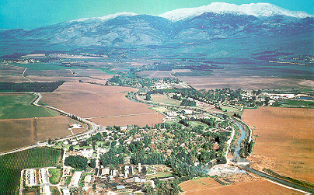
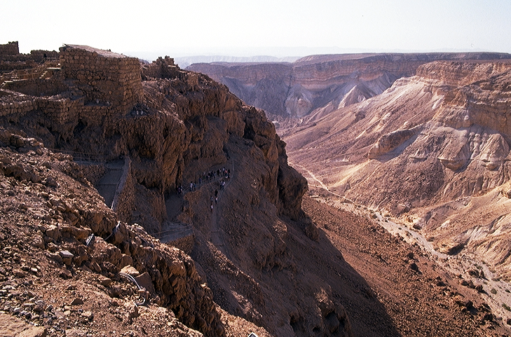
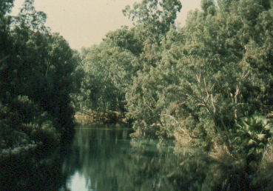
7
Yos. 1:16
Tantangan Alam Yosua...
YOSUA
Yerikho/Ai
Buku Panduan hal. 29-31
40
4
Notes:
Jadi, dari dataran tinggi Gunung Nebo, Jenderal Yosua memimpin pasukannya…
//// … dan bersiap untuk tantangan yang ada di depan! Yosua memimpin bangsa Israel melintasi Sungai Yordan tidak jauh dari kota kuno Yerikho pada masa sekarang.
//// Sekali lagi, Allah menahan aliran air…kali ini, Sungai Yordan…Allah mengizinkan mereka, sekali lagi, menyebrang pada tanah yang kering – sama seperti ketika Allah melakukannya untuk MUSA saat keluarnya bangsa Israel dari Mesir.
//// Bangsa Israel kemudian memasuki tanah Kanaan, Israel pada masa sekarang…tanah yang subur disertai dengan air yang melimpah di daerah Utara…
//// …sampai kepada padang gurun yang terpencil dengan keadaan yang sangat tandus di selatan.
Mereka akhirnya dalam perjalanan untuk menuntut Tanah Perjanjian mereka…dari Utara sampai Selatan…semua tanah yang tanpa syarat dijanjikan kepada ABRAHAM beberapa abad sebelumnya di PERJANJIAN ABRAHAM.

Slide 43
7
Yos. 6:2; 8:26
YOSUA
YERIKHO / AI
AYMY
YOSUA
Yerikho/Ai
Buku Panduan hal. 29-31
41
Notes:
Pertama-tama, mereka menaklukkan dua kota utama, YERIKHO, diikuti oleh penaklukkan kota AI yang sulit.

Slide 44
LAUT MATI
SUNGAI YORDAN
YERIKHO MASA KINI
MUSA
Keluaran
Sinai
M - S - U
YERIKHO PURBA
Kadesh Barnea
40
40
Dari Yerikho...
Melihat ke arah Timur melintasi Sungai Yordan
Buku Panduan hal. 26-29
42
Notes:
Inilah Yerikho zaman sekarang. Anda dapat dengan mudah membayangkan pasukan Yosua melewati sungai yang lebar dengan ribuan demi ribuan pasukan bersenjata siap untuk tujuh tahun pertempuran ke depan.

Slide 45
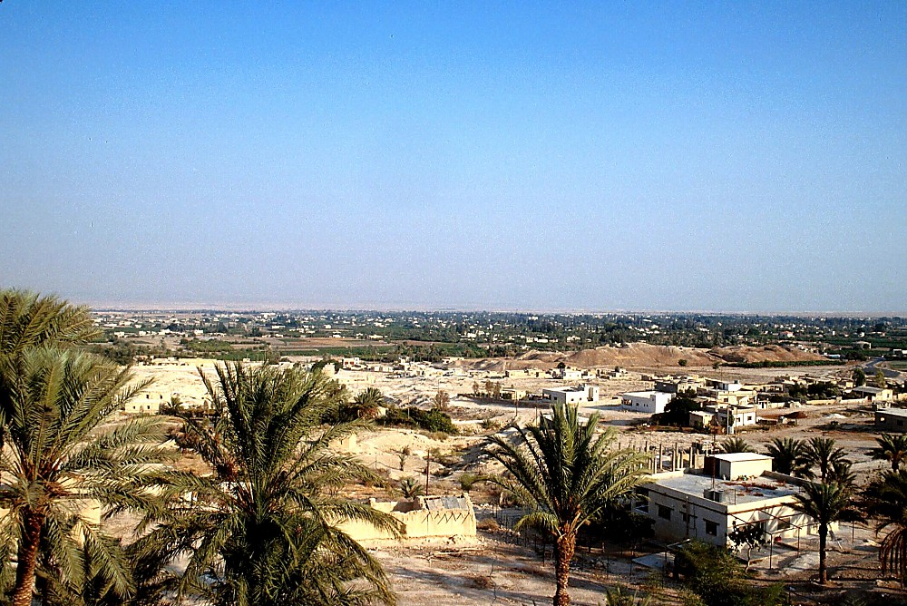
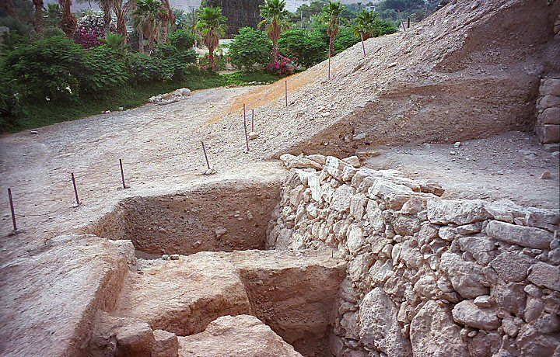
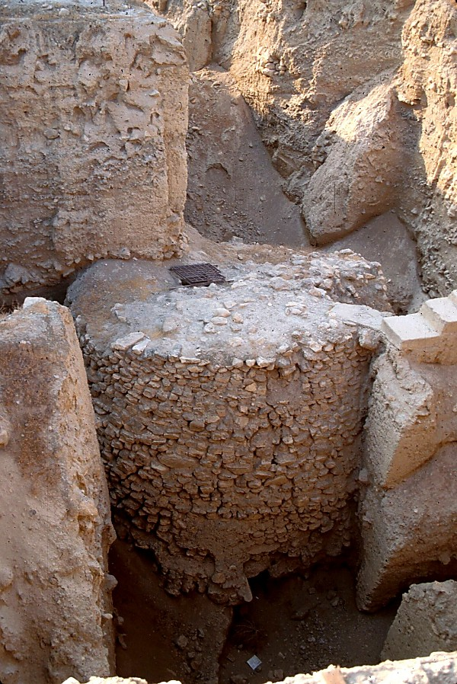
YOSUA
Yerikho/Ai
Yerikho: Peninggalan yang tersisa
Buku Panduan hal. 29-31
43
1
Notes:
Bukit-bukit berdebu pada gambar di tengah memperlihatkan peninggalan yang tersisa dari kota kuno Yerikho – di tempat di mana mereka berdiri sekarang.
//// Mungkin saja kalau beberapa pengawas mengawasi pasukan Yosua dari menara pengawas zaman dahulu saat bangsa Israel mendekati kota itu, yang akhirnya merobohkan tembok kota itu.

Slide 46
7
Yos. 17:16
Lembah Yizreel dilihat dari Gunung Tabor
YOSUA
Yerikho/Ai
Inilah Negeri Susu dan Madu!
Buku Panduan hal. 29-31
44
Notes:
Dan akhirnya, dalam waktu tujuh tahun, pasukan Yosua menaklukkan negeri itu. Inilah lembah Yizreel yang terkenal sebagaimana dilihat dari puncak Gunung Tabor di daerah Galilea di bagian utara Israel. SUNGGUH INI ADALAH NEGERI SUSU DAN MADU!

Slide 47
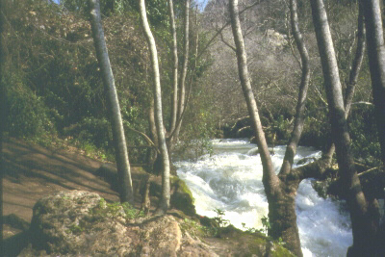
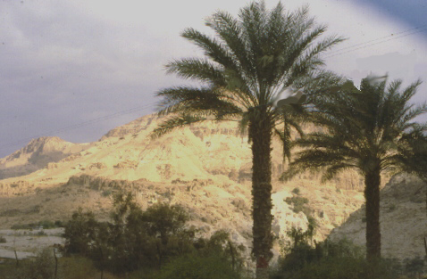
Yos. 3:1-12:24
Jadi…
…dari Dan di Utara...
YOSUA
Yerikho/Ai
Tanah Dibagi
…sampai Bersyeba di Selatan...
Buku Panduan hal. 29-31
45
3
Notes:
Setelah melewati tujuh tahun,
//// Pasukan Yosua harus melawan perbedaan dan tantangan alam yang sangat besar….
//// tanah di bagian Utara…sangat subur dan menghasilkan… sementara di Selatan, tempat yang sangat terpencil dan sunyi.
//// Dari Dan di Utara sampai Bersyeba di Selatan.
Meskipun demikian, PASUKAN YOSUA TIDAK MENUMPAS HABIS PENDUDUK DI TANAH KANAAN TERSEBUT SEPERTI YANG ALLAH PERINTAHKAN KEPADA MEREKA. Kegagalan untuk benar-benar mematuhi perintah Allah ini terbukti merupakan kesalahan besar bagi perkembangan kehidupan berbangsa Israel pada masa yang akan datang.

Slide 48
7
Yos 14:5
YOSUA
JERIKO / AI
AYMY
TANAH DIBAGI
YOSUA
Yerikho/Ai
Tanah Dibagi
Buku Panduan hal. 29-31
46
Notes:
Bangsa Israel banyak mencapai kemenangan. Lalu…pada akhir dari tujuh tahun penyerangan Yosua, NEGERI itu akhirnya diduduki…dan dibagi di antara suku-suku Israel yang dinamai sesuai dengan keduabelas anak-anak Yakub.

Slide 49
7
Yos. 13:1-21:43; 13:14 (Lewi)
Laut Besar
ASYER
NAFTALI
ZEBULON
Danau Galilea
Setiap suku tenang, siap belajar untuk hidup di tanah yang baru, pusaka Abraham.
Gunung Tabor
Gunung Karmel
ISAKHAR
BANI YUSUF
TANAH KANAAN DIBAGI!
Pegunungan Gilboa
MANASYE
MANASYE
YOSUA
EFRAIM
Yerikho/Ai
DAN
Tanah Dibagi
BENYAMIN
GAD
YEHUDA
Hebron
SUKU LEWI: Hanya kota untuk didiami; mereka harus menjaga Kemah Suci
Laut Mati
RUBEN
SIMEON
Buku Panduan hal. 29-31
47
13
Notes:
Pembagian tanah kepada suku-suku ini bukanlah tugas yang mudah. Hingga saatnya selesai…
//// …setiap suku kemudian menetap, siap untuk belajar bagaimana untuk hidup di tanah warisan Abraham. Tanah tersebut dibagi-bagi kepada suku…
//// ASYER
//// ZEBULON
//// NAFTALI
//// ISAKHAR
//// KEDUA SUKU SETENGAH DARI MANASYE DAN EFRAIM. Bani Yusuf…
Lainnya
//// GAD
//// DAN
//// RUBEN
//// SIMEON
//// YEHUDA dan
//// BENYAMIN.
//// Untuk suku LEWI…tidak ada warisan tanah yang dijanjikan…mereka hanya diberikan kota-kota untuk didiami dan tanah-tanah penggembalaan untuk ternak mereka. Suku Lewi adalah imam-imam dari Kemah Suci dan…seperti tertulis di Alkitab…” …korban bakaran kepada Tuhan…adalah warisan mereka, seperti yang dijanjikanNya kepada mereka.”

Slide 50
7
Hak. 17:6
Laut Besar
ASYER
NAFTALI
ZEBULON
Danau Galilea
“Setiap orang berbuat apa yang benar menurut pandangannya sendiri.”
Gunung Tabor
Gunung Karmel
ISAKHAR
Pegunungan Gilboa
MANASYE
MANASYE
YOSUA
EFRAIM
Yerikho/Ai
DAN
Tanah Dibagi
BENYAMIN
GAD
Hebron
SUKU LEWI: Hanya kota untuk didiami; mereka harus menjaga Kemah Suci
YEHUDA
Laut Mati
RUBEN
SIMEON
Buku Panduan hal. 29-31
48
Notes:
Tetapi Alkitab mencatat “Setiap orang berbuat apa yang benar menurut pandangannya sendiri.” Dan kalimat yang sangat penting ini membawa pada kesulitan bangsa Israel di masa yang akan datang dalam hidup baru mereka di Tanah Perjanjian.

Slide 51
PERKIRAAN WAKTU:
ABRAHAM-YUSUF 2000 S.M.
MUSA-YOSUA 1500 S.M.
YOSUA
Yerikho/Ai
Tanah Dibagi
49
Notes:
Ingat penanggalan kira-kira untuk saat ini dan kejadian-kejadian yang berkaitan. Penanggalan ini cukup mudah untuk diingat bila dibulatkan 500 tahun untuk setiap periode besar:
• ABRAHAM & YUSUF: sekitar tahun 2000 S.M.
• MUSA & YOSUA : sekitar tahun 1500 S.M.

Slide 52
7
Kej 1 - Yos 24
CIPTAAN
ANARKI
Pria & Wanita Pertama
Dosa Pertama
C
Injil Pertama
Keluarga Pertama
KERAJAAN
(1000 B.C.)
Pembunuhan Pertama
Banjir Besar/Pelangi
Menara Babel
ABRAHAM
(2000 S.M.)
C 7 S Y
Panggilan
PA
T - B - B
3 KOMUNITAS
I - I
Y - E
12
PEMBUANGAN
7 = 4 + 3
YUSUF
YOSUA
Perbudakan
Yerikho/Ai
430
Tanah Dibagi
4 TOKOH
MUSA
(1500 S.M.)
(500 B.C.)
Keluaran
S
S
SENYAP
Sinai
M - S - U
Kadesh Barnea
YESUS
40
40
PT
5 Kotbah
Y
YOSUA
Yerikho/Ai
Tanah Dibagi
50
2
Notes:
Sekarang kita telah menyelesaikan setengah dari Arsip Alkitab kita – gambaran dasar dari susunan Firman Allah. Kita telah menyelesaikan
//// arsip CIPTAAN, diikuti oleh keempat tokoh:
//// ABRAHAM, YUSUF, MUSA and YOSUA…bersama dengan Perjanjian Abraham sebagai tulang belakang dari …Perjanjian Tanah pada saat Musa.

Slide 53
51
©2006 TBBMI
9.65.01.

Slide 54


Link Intisari… Alkitab di BibleStudyDownloads.org
Dapatkan slide ini tanpa biaya
Notes:
Bible Basically (BB) PPT in Bahasa Indonesia

